Slide 2
第七单元 阅读
16 动物王国开大会

Slide 3
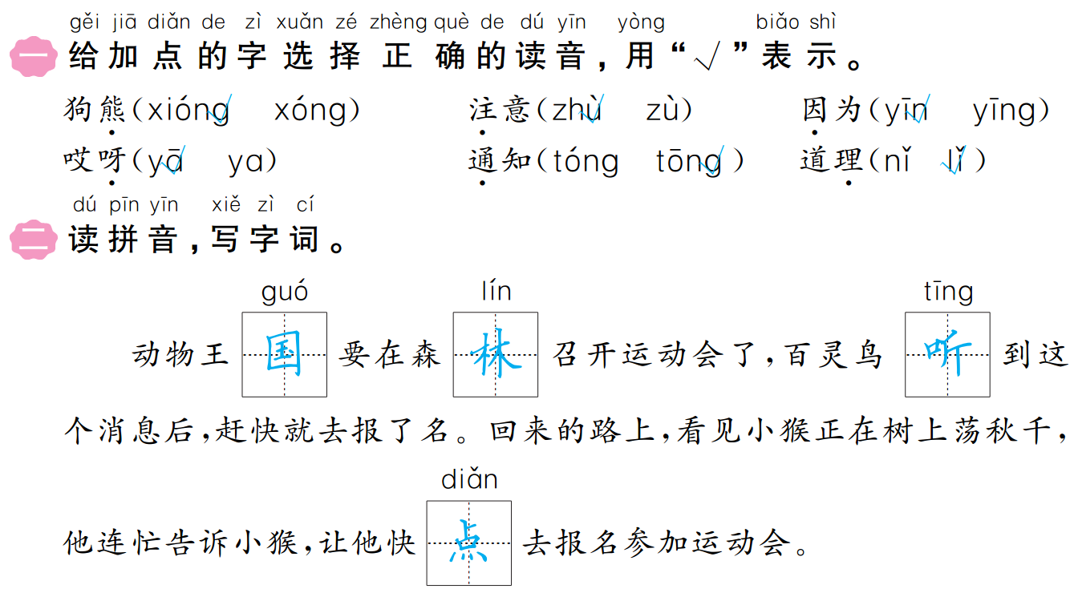
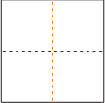

Slide 4
